Slide 1
매주 1 과제 level3
10주차 : 광고 삽입

Slide 2
목차
문제 해설
정답 코드

Slide 3
매주 1 과제 LV2
1. 문제 해설
주어진 것 :
• play_time : 동영상의 재생 시간 (“HH:MM:SS”)
• adv_time : 광고의 재생 시간 (“HH:MM:SS”)
- 광고는 pip으로 틀어 동영상 재생중에 재생된다.
• logs : 시청자들이 해당 동영상을 재생했던 구간 정보를 담은 배열 (“H1:M1:S1-H2:M2:S2”)
구해야 할 것 :
• 시청자들의 누적 재생시간이 가장 많이 나올 광고의 시작 시간 중 가장 빠른 시작 시간
(단 “HH:MM:SS”의 형식으로 반환)

Slide 4
1. 문제 해설
문제 고찰:
• 시간을 초 단위의 정수형으로 변환하여 계산
=> 최대 99:59:59이므로 360,000초로 해결이 가능
=> int -> string의 경우 : to_string()사용
string -> int의 경우 : stoi()사용
• 문제에서 구해야 할 것은 전체 동영상 재생 시간 중 가장 누적 재생 시간이 많은 구간
=> 전체 구간에서 특정 길이의 구간합이 가장 큰 구간을 구할 것

Slide 5
1. 문제 해설
구간 생성:
• 구간합을 구하기 위해 누적 재생시간(시청자수)을 저장할 배열을 생성
=> 최대 360,000초로 해결이 가능하므로 최대 360,000칸의 배열이면 충분
=> 위에서 생성한 배열을 video라고 하고
logs 배열에서 각 시청자의 재생 시작 시간을 start, 종료 시간을 end라고 하면
video[start]에서 video[end]까지 + 1을 해주면
최종적으로 video[i] = i ~ i+1에 영상을 시청한 시청자 수
ex: A : 1~5초, B : 3 ~ 7, C : 4 ~ 9
1 | 2 | 3 | 4 | 5 | 6 | 7 | 8 | 9 | 10
1 | 1 | 1 | 1 | 0 | 0 | 0 | 0 | 0 | 0

Slide 6
1. 문제 해설
구간 생성:
• 구간합을 구하기 위해 누적 재생시간(시청자수)을 저장할 배열을 생성
=> 최대 360,000초로 해결이 가능하므로 최대 360,000칸의 배열이면 충분
=> 위에서 생성한 배열을 video라고 하고
logs 배열에서 각 시청자의 재생 시작 시간을 start, 종료 시간을 end라고 하면
video[start]에서 video[end]까지 + 1을 해주면
최종적으로 video[i] = i ~ i+1에 영상을 시청한 시청자 수
ex: A : 1~5초, B : 3 ~ 7, C : 4 ~ 9
1 | 2 | 3 | 4 | 5 | 6 | 7 | 8 | 9 | 10
1 | 1 | 2 | 2 | 1 | 1 | 0 | 0 | 0 | 0

Slide 7
1. 문제 해설
구간 생성:
• 구간합을 구하기 위해 누적 재생시간(시청자수)을 저장할 배열을 생성
=> 최대 360,000초로 해결이 가능하므로 최대 360,000칸의 배열이면 충분
=> 위에서 생성한 배열을 video라고 하고
logs 배열에서 각 시청자의 재생 시작 시간을 start, 종료 시간을 end라고 하면
video[start]에서 video[end]까지 + 1을 해주면
최종적으로 video[i] = i ~ i+1에 영상을 시청한 시청자 수
ex: A : 1~5초, B : 3 ~ 7, C : 4 ~ 9
1 | 2 | 3 | 4 | 5 | 6 | 7 | 8 | 9 | 10
1 | 1 | 2 | 3 | 2 | 2 | 1 | 1 | 0 | 0

Slide 8
1. 문제 해설
구간합 구하기:
• 광고의 길이가 adv_time으로 고정되어 있다.
=> 1~1+adv_time 구간의 다음 구간은 2~2+adv_time이다.
• 이전 구간의 구간합에서 가장 앞의 원소를 빼고 새로운 원소를 더해주면 새로운 구간합이다.
=> 구간을 옮겨가며 구간합이 이전 구간합보다 크면 구간의 시작 시간을 갱신
ex: adv_time = 5인 경우에
구간합 = 9
1 | 2 | 3 | 4 | 5 | 6 | 7 | 8 | 9 | 10
1 | 1 | 2 | 3 | 2 | 2 | 2 | 1 | 0 | 0

Slide 9
1. 문제 해설
구간합 구하기:
• 광고의 길이가 adv_time으로 고정되어 있다.
=> 1~1+adv_time 구간의 다음 구간은 2~2+adv_time이다.
• 이전 구간의 구간합에서 가장 앞의 원소를 빼고 새로운 원소를 더해주면 새로운 구간합이다.
=> 구간을 옮겨가며 구간합이 이전 구간합보다 크면 구간의 시작 시간을 갱신
ex: adv_time = 5인 경우에
이전 구간합 = 9
삭제되는 원소 = video[1]
새로운 원소 = video[6]
구간합 = 9 – video[1] + video[6] = 10
1 | 2 | 3 | 4 | 5 | 6 | 7 | 8 | 9 | 10
1 | 1 | 2 | 3 | 2 | 2 | 2 | 1 | 0 | 0

Slide 10
1. 문제 해설
구간합 구하기:
• 광고의 길이가 adv_time으로 고정되어 있다.
=> 1~1+adv_time 구간의 다음 구간은 2~2+adv_time이다.
• 이전 구간의 구간합에서 가장 앞의 원소를 빼고 새로운 원소를 더해주면 새로운 구간합이다.
=> 구간을 옮겨가며 구간합이 이전 구간합보다 크면 구간의 시작 시간을 갱신
ex: adv_time = 5인 경우에
이전 구간합 = 10
삭제되는 원소 = video[2]
새로운 원소 = video[7]
구간합 = 10 – video[2] + video[7] = 11
1 | 2 | 3 | 4 | 5 | 6 | 7 | 8 | 9 | 10
1 | 1 | 2 | 3 | 2 | 2 | 2 | 1 | 0 | 0
시작점과 끝점의 위치를 옮기는 투포인터 알고리즘으로
O(n)의 시간복잡도로 문제 해결이 가능

Slide 11
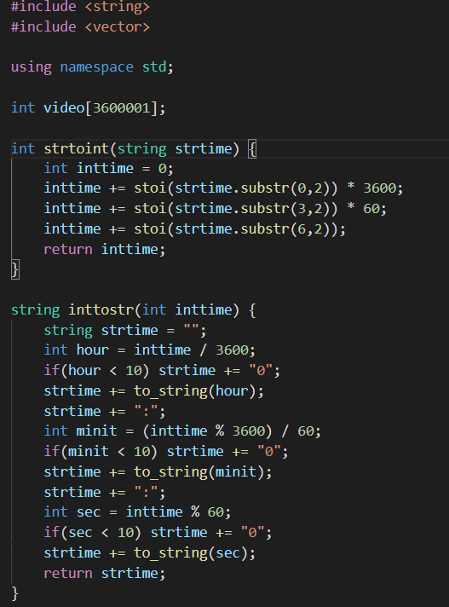
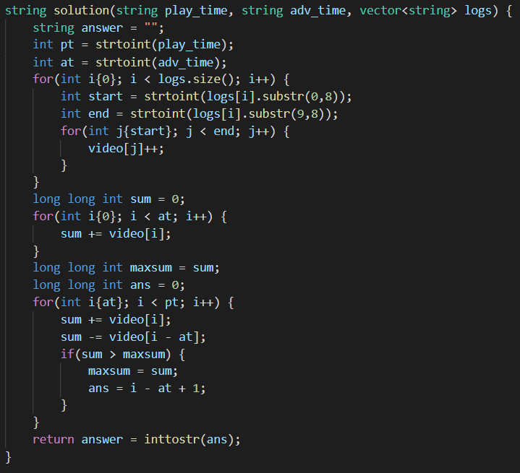
2. 정답 코드

Slide 12
2. 정답 코드
• 시간대별 시청자수를 저장할 video 배열
=> 최대 시간을 기준으로 360,000칸이 필요
• 계산을 편하게 하기 위해 “HH-MM-SS”를 초단위로 바꾸는
strtoint()함수
• 결과값을 “HH-MM-SS”의 형식으로 반환하기 위한
inttostr()함수

Slide 13
1. 문제 해설
• 모든 문자열 정보를 초 단위로 바꾸어 계산
• logs배열을 탐색하면서 video에 시청자수 정보를 저장
• 첫 구간의 구간합을 일일히 더해서 구하고 이를 기준으로
다음 구간합을 비교하며 정답을 찾기
• 정답을 반환할 때 반드시 “HH:MM:SS”형식으로 반환

